Slide 1


Slide 2

Il convient de lancer le mode diaporama pour la diffusion de la leçon en classe
Réservé à l’enseignant (e)

Slide 3

Pictogrammes
Réservé à l’enseignant (e)

Slide 4
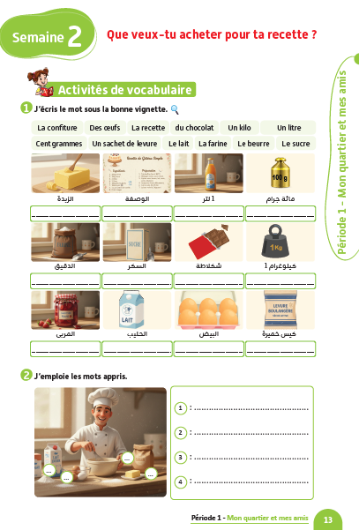
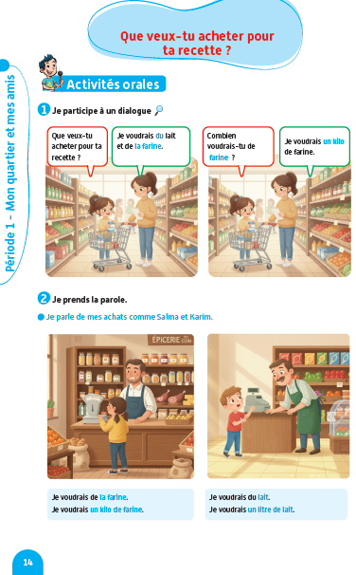
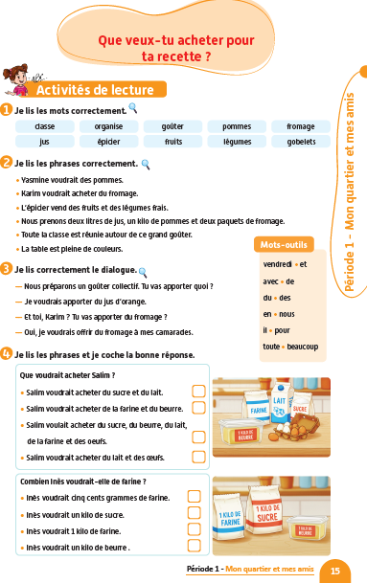
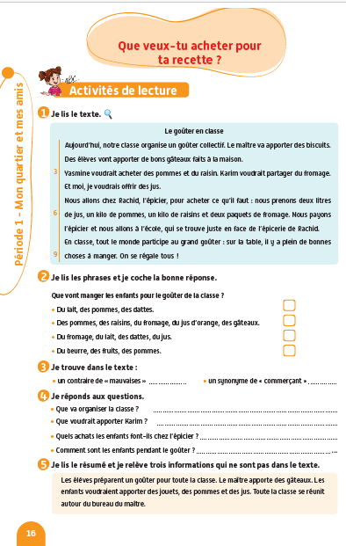
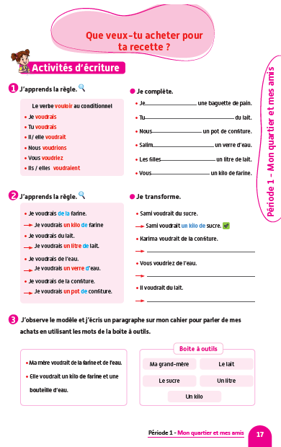
Contenu de la semaine
Réservé à l’enseignant (e)

Slide 5
Réservé à l’enseignant (e)
Organisation de la semaine
Séance 1
Séance 4
Présentation du vocabulaire
Exploitation du vocabulaire
Travail sur livret
Oral – Dialogue
Lecture – Texte ( fluidité et compréhension)
Séance 2
Séance 5
Oral – Acte de parole 1
Ecriture – Point de langue 1
Lecture – Mots avec difficultés
Oral – Dialogue
Lecture - Lettre a - A
Ecriture - Lettre a - A
Oral – Prise de parole
Ecriture – Texte
Séance 3
Séance 6
Oral - Acte de parole 2
Ecrit – Point de langue 2
Lecture – Phrases
Révision
Lecture offerte

Slide 6

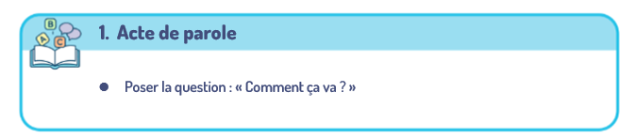

Plan de la séance 2
Réservé à l’enseignant (e)
1. Acte de parole
Acte de parole 1 : « parler des ingrédients d’une recette ».
Poser la question : « Comment ça va ? »
Utiliser le verbe « vouloir » au conditionnel présent.
Mots avec difficultés : « s » qui se prononce « z ».

Slide 7



Bonjour les enfants ! La leçon de français commence maintenant. Soyez attentifs !

Slide 8



Avant de commencer nous allons corriger les activités de vocabulaire.

Slide 9
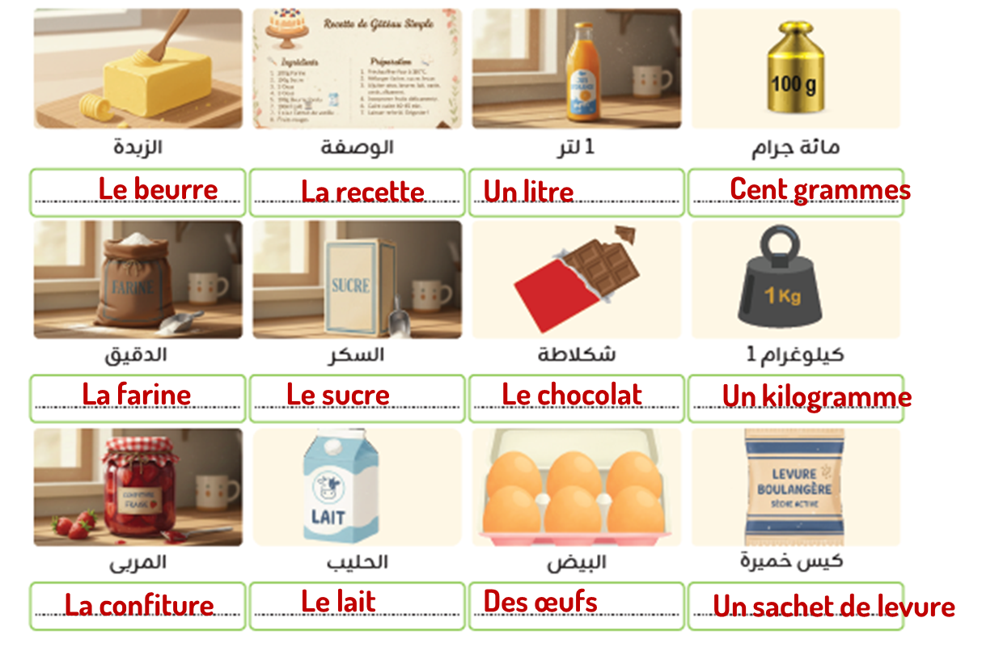
Corrigez sur votre livret. Répétons ensemble ces mots.

Slide 10
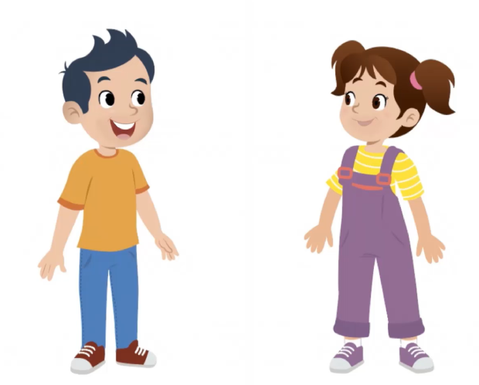
Aujourd’hui, nous allons apprendre à poser une question avec Majd et Nada. Soyez attentifs.

Slide 11

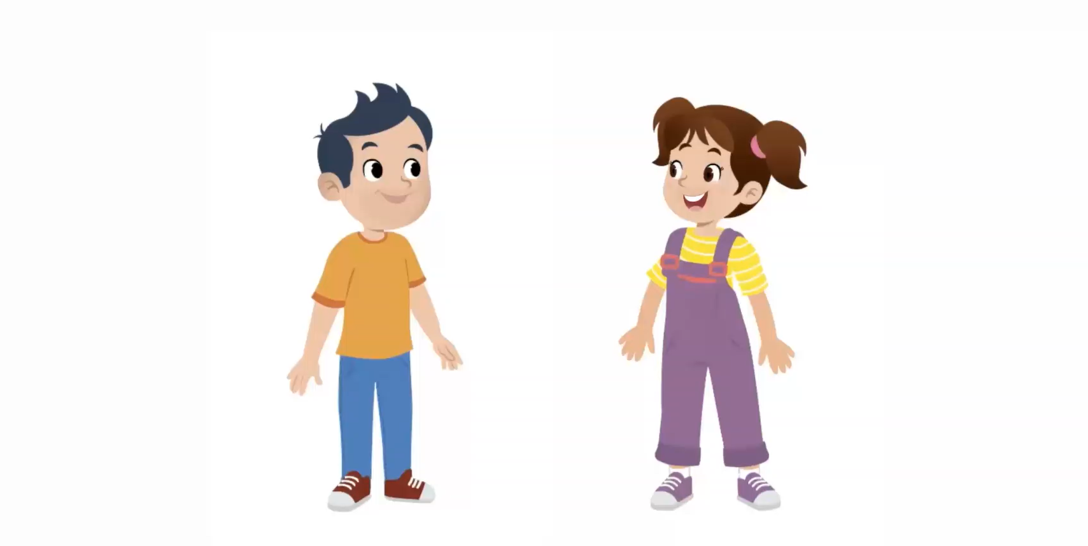

Lecture de la vidéo

Slide 12
Maintenant, on va poser la question comme Majd et Nada. Répétons ensemble.
Que veux-tu acheter pour ta recette ?
Que veux-tu acheter pour ton repas ?

Slide 13

Voici d’autres exemples. Qui veut les expliquer ?
Que veux-tu acheter pour ton goûter ?
Que veux-tu acheter pour le déjeuner ? Que veux-tu acheter pour le dessert ?

Slide 14

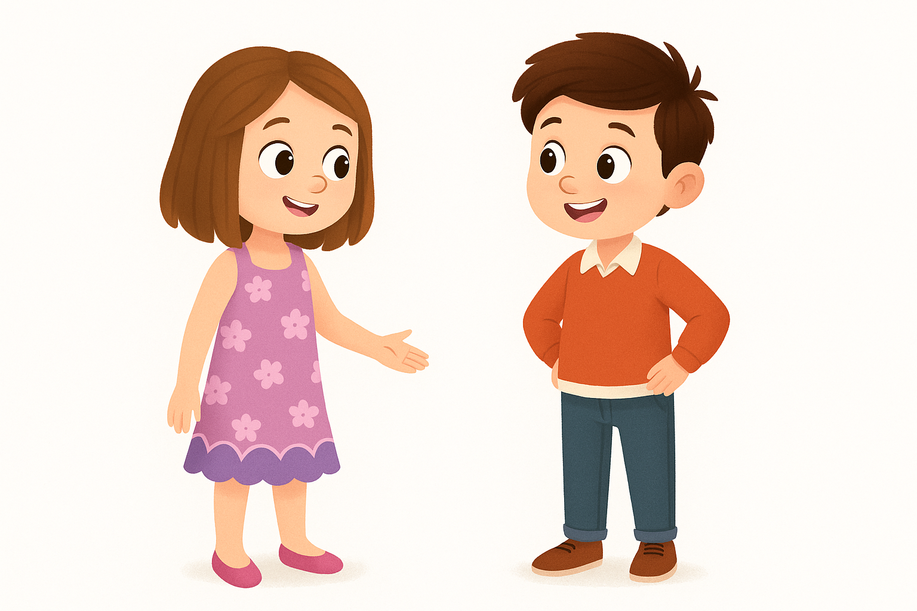
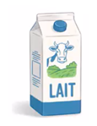

Qui veut poser la question et l’expliquer dans sa langue ?
Que veux-tu acheter pour ta recette ?

Slide 15
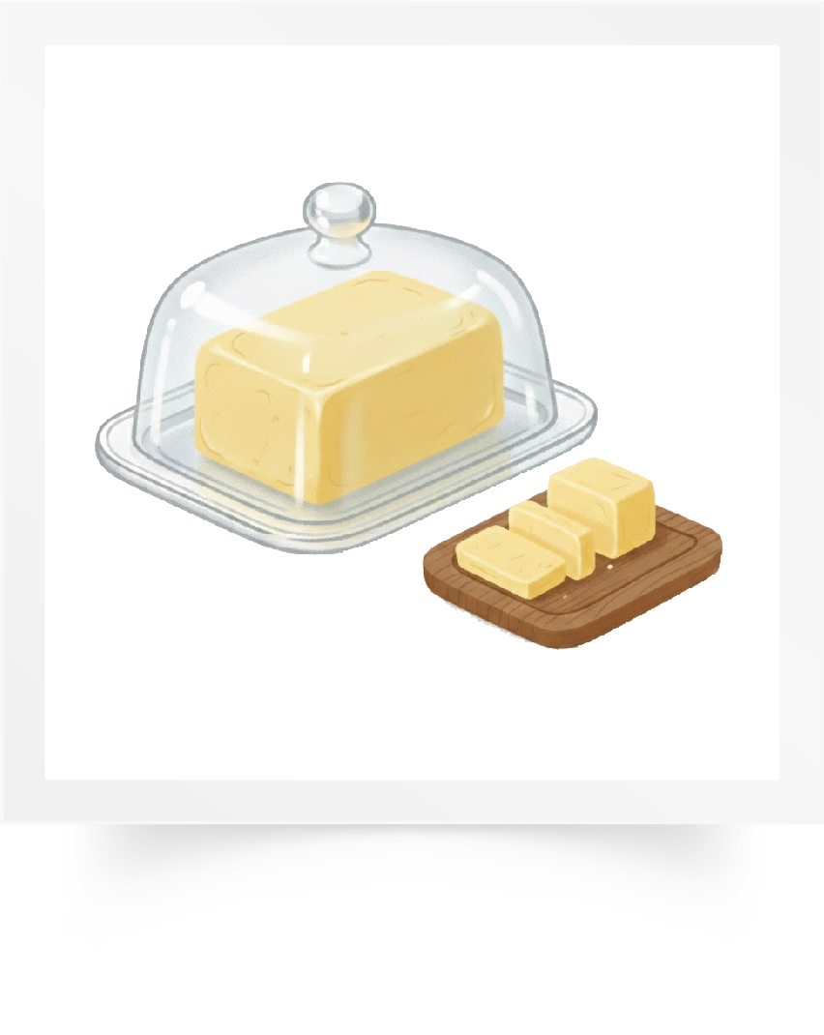
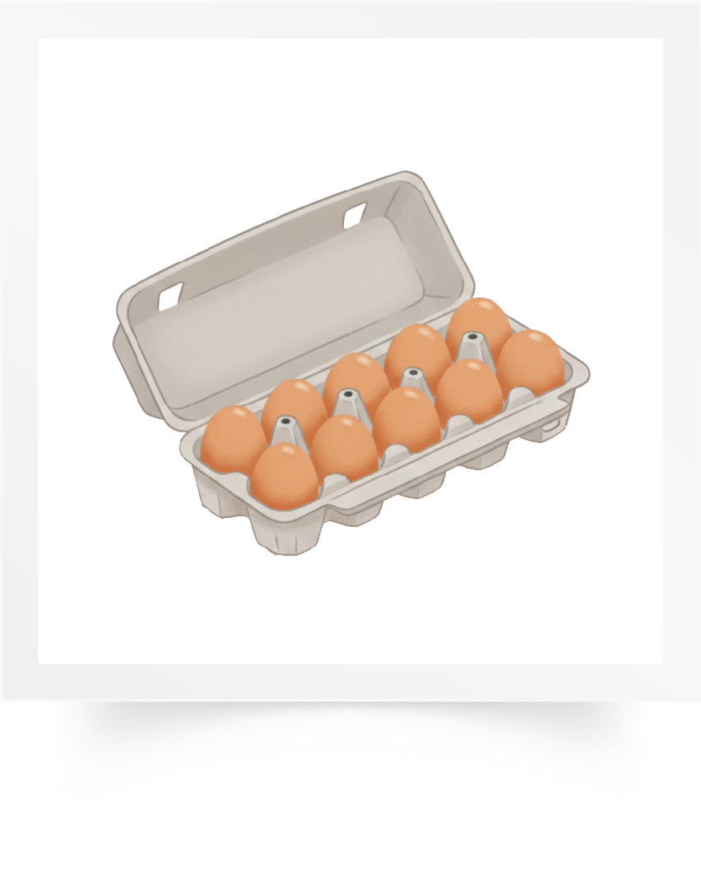
Qui veut poser la question et l’expliquer dans sa langue ?
Que veux-tu acheter pour ton petit-déjeuner ?

Slide 16
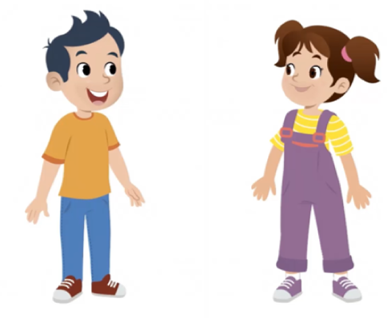
Maintenant nous allons apprendre à répondre à la question.

Slide 17
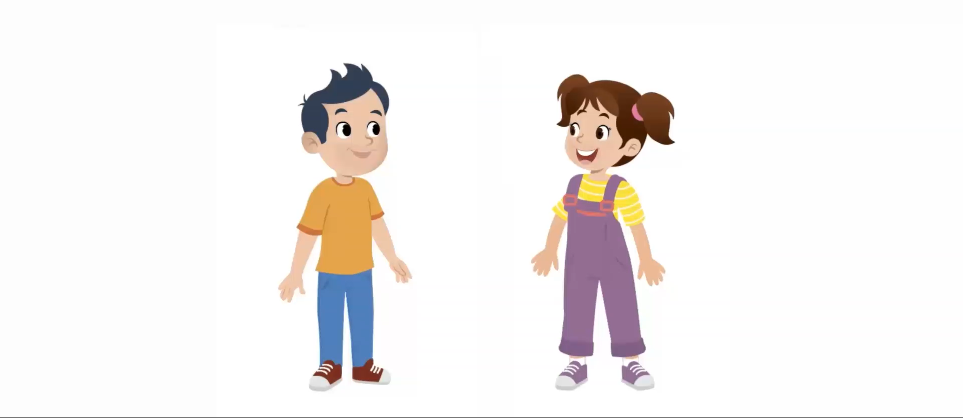
Lecture de la vidéo

Slide 18
Maintenant, on va répondre à la question comme Majd et Nada. Répétons ensemble.
Je voudrais du lait et de la farine.
Je voudrais des œufs et des tomates.

Slide 19
Voici d’autres exemples.
Je voudrais du pain et de la confiture.
Je voudrais des pommes et des fraises.

Slide 20

Qui veut passer au tableau pour jouer la scène ? Chacun choisit un exemple différent.
Que veux-tu acheter pour _______ ?
Je voudrais
_____________

Slide 21



Chacun joue le dialogue avec son voisin.
Que veux-tu acheter pour _______?
Je voudrais
_____________

Slide 22
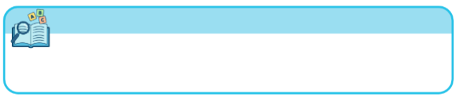
Réservé à l’enseignant (e)
Plan de la séance 2
Acte de parole 1 : « parler des ingrédients d’une recette ».
2. Écrit : Point de langue
Utiliser le verbe « vouloir " au conditionnel présent.
Mots avec difficultés « s » qui se prononce « z ».

Slide 23
On va faire la conjugaison du verbe « vouloir » au conditionnel présent. Écoutez bien !
vouloir
يريد

Slide 24

Lecture de la vidéo

Slide 25
Répétons ensemble.
Je voudrais
Tu voudrais
Il voudrait
Elle voudrait
Nous voudrions
Vous voudriez
Ils voudraient
Elles voudraient

Slide 26
Qui veut compléter la phrase avec le verbe « vouloir » au conditionnel présent ? Levez la main.
Je _______ acheter des œufs.

Slide 27
Je voudrais acheter des œufs. Qui veut expliquer la phrase ?
Je voudrais acheter des œufs.

Slide 28
Qui veut compléter la phrase avec le verbe « vouloir » au conditionnel présent ? Levez la main.
Nous _______ faire un gâteau.

Slide 29
Nous voudrions faire un gâteau. Qui veut expliquer la phrase ?
Nous voudrions faire un gâteau.

Slide 30
Qui veut compléter la phrase avec le verbe vouloir au conditionnel présent? Levez la main.
Elles _______ aller à l’épicerie.

Slide 31
Elles voudraient aller à l’épicier du quartier. Qui veut expliquer la phrase ?
Elles voudraient aller à l’épicerie.

Slide 32



Cette partie de la leçon nécessite l’utilisation du livret de l’élève.
En cas d’indisponibilité temporaire du livret de l’élève, l’enseignant prépare des activités écrites à réaliser par les élèves sur cahier.
Réservé à l’enseignant (e)
Remarque importante :
Bonjour - Au revoir - Moi - Toi
Un avion - Un ananas - Un abricot - Une banane – Une école
Description de la scène.
3. Activités de vocabulaire sur livret
Activités sur livret

Slide 33
Prenez vos livrets à la page 17.

Slide 34
Sur votre livret, lisez silencieusement la conjugaison du verbe. Vous avez 1 minute.

Slide 35
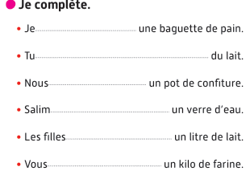

Vous allez faire l’activité 1. Je vais expliquer la consigne et passer entre les rangs pour vous aider.

Slide 36
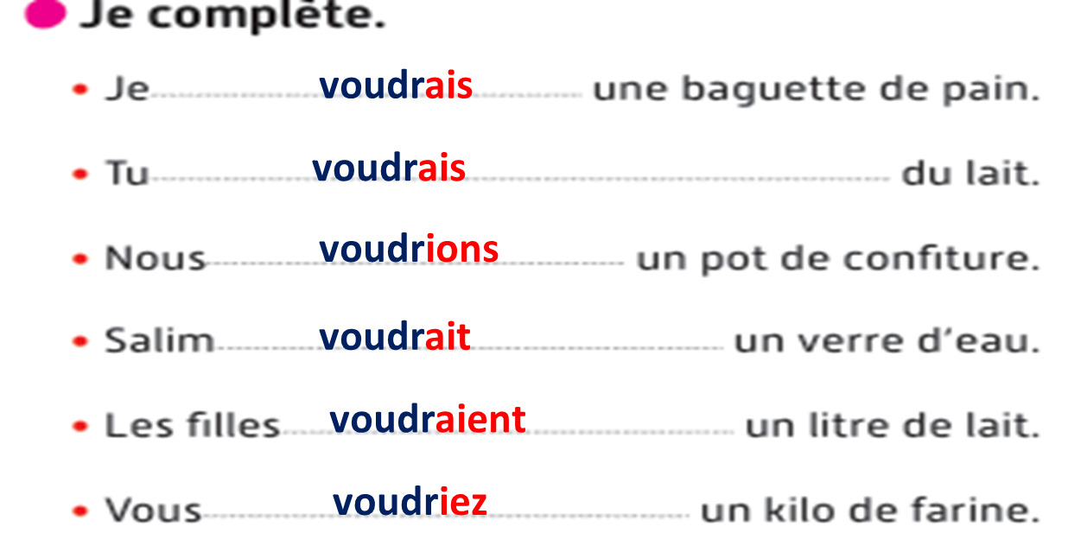
Corrigez. Faites attention à l’orthographe.

Slide 37

Plan de la séance 2
Réservé à l’enseignant (e)
Acte de parole 1 : « parler des ingrédients d’une recette ».
Utiliser le verbe « vouloir » au conditionnel présent.
3. Lecture
Mots avec difficultés : « s » qui se prononce « z ».

Slide 38

Maintenant, nous allons faire de la lecture.

Slide 39
On va apprendre différentes façons de lire la lettre « s ». Soyez attentifs..
s

Slide 40

Lecture de la vidéo

Slide 41
Lisez ces mots en silence.
maison chose
organiser raisin

Slide 42
Qui veut lire à voix haute ?
maison chose
organiser raisin

Slide 43
Lisez ces phrases silencieusement. Après je vais diffuser une lecture audio.
Notre classe organise un goûter collectif.
Nous prenons un kilo de raisins.
Il va apporter un gâteau fait à la maison.
il y a plein de bonnes choses à manger.

Slide 44

Lecture audio.
Notre classe organise un goûter collectif.
Nous prenons un kilo de raisins.
Il va apporter un gâteau fait à la maison.
il y a plein de bonnes choses à manger.

Slide 45
Qui veut lire à voix haute ?
Notre classe organise un goûter collectif.
Nous prenons un kilo de raisins.
Il va apporter un gâteau fait à la maison.
il y a plein de bonnes choses à manger.

Slide 46
Cette partie de la leçon nécessite l’utilisation du livret de l’élève.
En cas d’indisponibilité temporaire du livret de l’élève, l’enseignant fait lire les élèves sur l’écran.
Réservé à l’enseignant (e)
Remarque importante :
Bonjour - Au revoir - Moi - Toi
Un avion - Un ananas - Un abricot - Une banane – Une école
Description de la scène.
3. Activités de vocabulaire sur livret
Activités sur livret

Slide 47
Prenez vos livrets à la page 15.

Slide 48
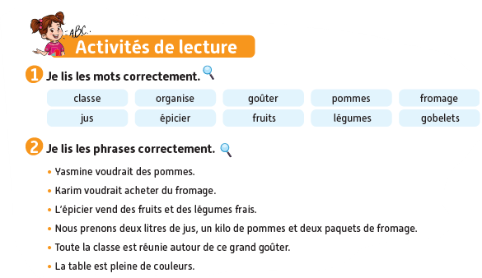
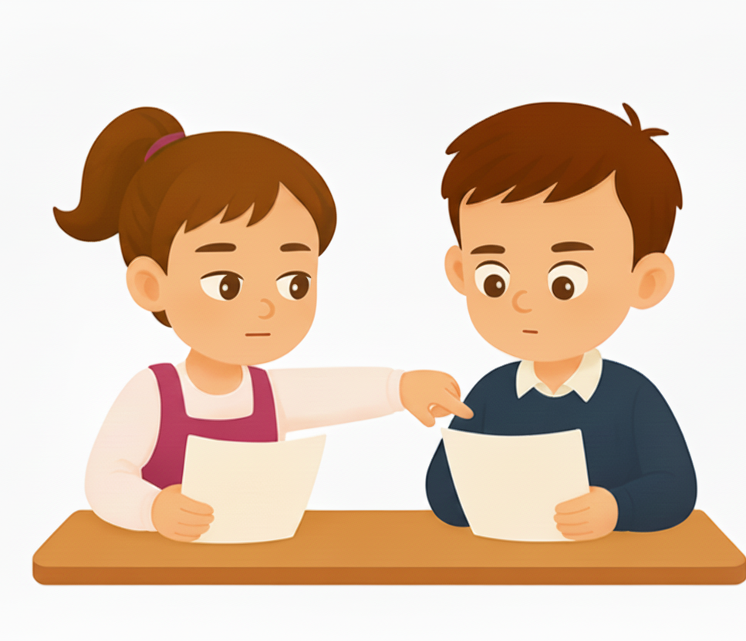
Lisez les mots et les phrases à votre voisin. Je vais passer entre les rangs pour vous aider.

Slide 49
La séance d’aujourd’hui est terminée. À la maison, relisez les mots et les phrases.

